Slide 1

Нормативно-правовые аспекты реализация общеобразовательных программ в сетевой форме
Гайнутдинов Рашид Минасхатович
доцент ЦОМ, к.пс.н.
gaynutdinov@iro.yar.ru
Notes:
Федеральный закон от 29 декабря 2012 года №273-ФЗ «Об образовании в Российской Федерации» (далее - Закон об образовании) содержит в себе ряд инновационных институтов. Один из них - «сетевая форма реализации образовательных программ» - закреплен в ст. 15 Закона об образовании, содержащей базовые принципы организации сетевой формы реализации образовательных программ.
В соответствии с ч. 1 ст. 13 Закона об образовании образовательные программы реализуются организацией, осуществляющей образовательную деятельность как самостоятельно, так и посредством сетевых форм.
Это значимая новация, поскольку договорная основа сетевого взаимодействия неформально была известна и ранее, а идеи о закреплении сетевой формы реализации образовательных программ в законе обсуждались в образовательном сообществе в течение последних лет.
Актуальность сетевого взаимодействия общеобразовательных организаций, организаций дополнительного образования и иных организаций, имеющих высокооснащенные ученико-места, в том числе детских технопарков "Кванториум" (далее - организации-партнеры), обусловлена проведенной в 2018 г. инвентаризацией ресурсов организаций дополнительного образования детей в 20 субъектах Российской Федерации. Эффективность использования имеющихся материально-технических и инфраструктурных ресурсов организаций может быть повышена путем более активного использования системы сетевого взаимодействия между организациями.

Slide 2

Особенности образовательных программ
в сетевой форме
направленность на создание образовательного пространства, востребованного социумом;
предоставление возможности обучения по индивидуальной образовательной траектории;
направленность на допрофессиональное образование, профессиональный выбор детей, профессиональные пробы;
организация широкой практики за пределами учреждения образования;
направленность на решение задачи успешной социализации обучающихся, освоения ими современных социальных практик и др.
Notes:
В условиях интеграции образования происходит переход от управления образовательной организацией к управлению образовательными программами и это представляет существенные сложности, т.к. предстоит договариваться и координировать свои действия с другими юридическими лицами, обеспечивая безопасность, эффективность использования и качество образовательного процесса и результата, зачастую с теми, кто имеет иную организационную структуру, иные технологии и иную сложившуюся культуру ведения дел

Slide 3

Реализация образовательных программ в сетевой форме
Сетевая форма реализации образовательных программ (далее - сетевая форма) обеспечивает возможность освоения обучающимся образовательной программы с использованием ресурсов нескольких организаций, осуществляющих образовательную деятельность, в том числе иностранных, а также при необходимости с использованием ресурсов иных организаций.
№ 273 - ФЗ ст.15
Notes:
Возможность реализации основных общеобразовательных и дополнительных общеобразовательных программ (далее - образовательные программы) в сетевой форме установлена частью 1 статьи 13 и статьей 15 Федерального закона от 29 декабря 2012 г. N 273-ФЗ "Об образовании в Российской Федерации" (далее - Федеральный закон "Об образовании в Российской Федерации").
Согласно статье 15 Федерального закона "Об образовании в Российской Федерации", под сетевой формой реализации образовательных программ понимается организация обучения с использованием ресурсов нескольких организаций, осуществляющих образовательную деятельность, в том числе иностранных, а также, при необходимости, с использованием ресурсов иных организаций.

Slide 4

ФЗ «Об образовании в Российской Федерации»
от 29 декабря 2012 года № 273-ФЗ, ст.15
Федеральный закон от 02.12.2019 № 403-ФЗ
"О внесении изменений в Федеральный закон "Об образовании в Российской Федерации" и отдельные законодательные акты Российской Федерации"
вступает в силу с 1 июля 2020 года
1. Сетевая форма реализации образовательных программ обеспечивает возможность освоения обучающимся образовательной программы и (или) отдельных учебных предметов, курсов, дисциплин (модулей), практики, иных компонентов, предусмотренных образовательными программами (в том числе различных вида, уровня и (или) направленности), с использованием ресурсов нескольких организаций, осуществляющих образовательную деятельность, включая иностранные, а также при необходимости с использованием ресурсов иных организаций.
Notes:
организационное обеспечение сетевого взаимодействия;
- перечень необходимых нормативных актов;
механизмы финансового обеспечения;
требования к договору о сетевой форме реализации образовательных программ.
(за исключением отдельных положений, для которых установлен иной срок вступления их в силу).

Slide 5

организация, осуществляющая образовательную деятельность
+
организация, осуществляющая образовательную деятельность
+
физкультурно-спортивная организация
+
организация культуры
наличие лицензии
+
научная организация
+
медицинская организация
+
иная организация
обладающие ресурсами, необходимыми для осуществления образовательной деятельности по соответствующей образовательной программе
наличие лицензии
не обязательно
Notes:
В реализации образовательных программ и (или) отдельных учебных предметов, курсов, дисциплин (модулей), практики, иных компонентов, предусмотренных образовательными программами (в том числе различных вида, уровня и (или) направленности), с использованием сетевой формы реализации образовательных программ наряду с организациями, осуществляющими образовательную деятельность, также могут участвовать научные организации, медицинские организации, организации культуры, физкультурно-спортивные и иные организации, обладающие ресурсами, необходимыми для осуществления образовательной деятельности по соответствующей образовательной программе.
Основу сети составляют не унифицированные образовательные организации, не стандартизированные программы, а оригинальные модели, авторские школы, вариативные курсы. Сеть строится не на сходстве образовательных инициатив, а на объединении вкладов в разрешение определенной социокультурной проблемы. Участие в сетевых проектах – дополнительная возможность собственного развития, формирования источников инвестиций, обеспечения занятости педагогов в реализации проектов взаимодействия образовательных организаций. Обеспечивается соорганизации ресурсов общего и дополнительного образования
Основная идея организации сетевого взаимодействия ОДОД с другими организациями – обеспечить переход от заказа ребенка – к заказу партнерам

Slide 6

при реализации части образовательной программы определенных уровня, вида и (или) направленности указываются также характеристики отдельных учебных предметов, курсов, дисциплин (модулей), практики, иных компонентов, предусмотренных образовательными программами)
Договор
основные характеристики образовательной программы, реализуемой с использованием такой формы (в том числе вид, уровень и (или) направленность),
выдаваемые документ или документы об образовании и (или) о квалификации,
документ или документы об обучении,
объем ресурсов, используемых каждой из указанных организаций,
распределение обязанностей между ними,
срок действия этого договора.
Notes:
Использование сетевой формы реализации образовательных программ осуществляется на основании договора, который заключается между организациями, указанными в части 1 настоящей статьи, и в котором указываются основные характеристики образовательной программы, реализуемой с использованием такой формы (в том числе вид, уровень и (или) направленность) (при реализации части образовательной программы определенных уровня, вида и (или) направленности указываются также характеристики отдельных учебных предметов, курсов, дисциплин (модулей), практики, иных компонентов, предусмотренных образовательными программами), выдаваемые документ или документы об образовании и (или) о квалификации, документ или документы об обучении, а также объем ресурсов, используемых каждой из указанных организаций, и распределение обязанностей между ними, срок действия этого договора.

Slide 7
Договор о сетевой форме реализации ОП должен содержать в качестве приложений:
Перечень обучающихся по образовательной программе, реализуемой в сетевой форме;
Совместную образовательную программу, которая должна содержать следующие разделы:
  актуальность и новизну программы;
  теоретические идеи и практическую значимость;
  отличительные особенности;
  цели и задачи образовательной программы;
  содержание программы;
  методическое обеспечение;
  основные формы и методы; прогнозируемые результаты;
  механизм оценки образовательных результатов;
  формы подведения итогов реализации образовательной программы;
  организационно-педагогические условия реализации образовательной программы;
  учебный план; режим занятий; календарный учебный график;
  материально-техническое обеспечение;
  список рекомендуемой литературы.

Slide 8
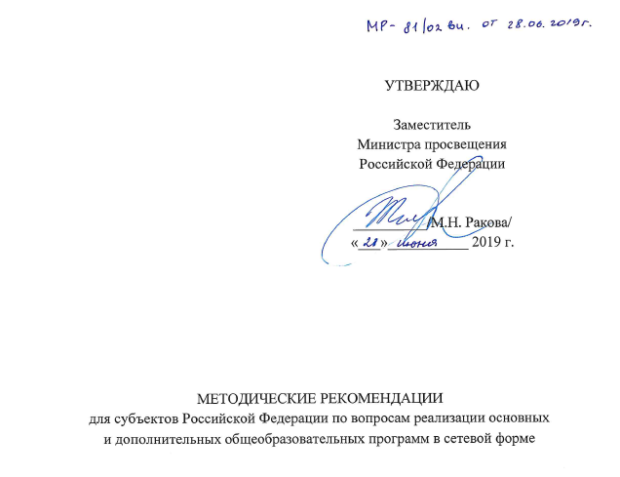
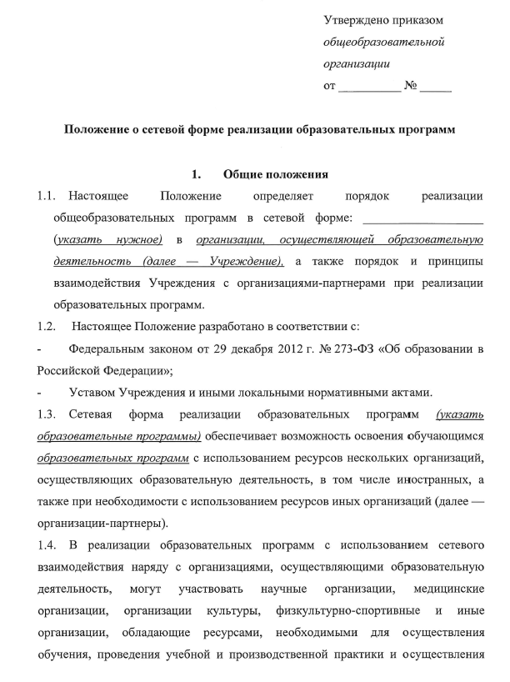
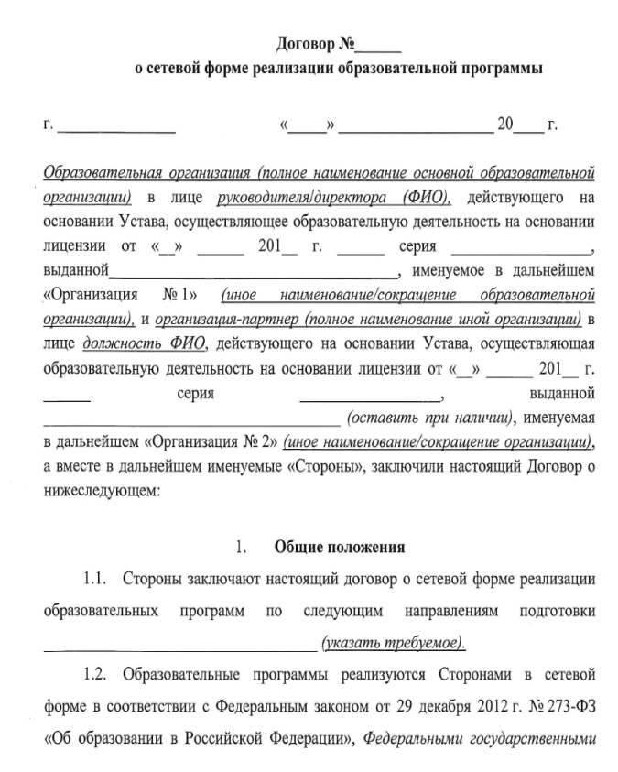
МЕТОДИЧЕСКИЕ РЕКОМЕНДАЦИИ
для субъектов Российской Федерации по вопросам реализации основных и дополнительных общеобразовательных программ в сетевой форме (утв. Минпросвещения России 28.06.2019 N МР-81/02 вн)
Notes:
Порядок организации и осуществления образовательной деятельности при сетевой форме реализации образовательных программ и примерная форма договора о сетевой форме реализации образовательных программ утверждаются федеральным органом исполнительной власти, осуществляющим функции по выработке и реализации государственной политики и нормативно-правовому регулированию в сфере высшего образования, совместно с федеральным органом исполнительной власти, осуществляющим функции по выработке и реализации государственной политики и нормативно-правовому регулированию в сфере общего образования.

Slide 9
Методические рекомендации по организации образовательной деятельности с использованием сетевых форм реализации образовательных программ
Приложение к письму министерства образования
и науки российской федерации
от 28 августа 2015 г. N ак-2563/05
Варианты сетевого взаимодействия
Вариант интеграции образовательных программ
Вариант использования ресурсов иных организаций
Примерный договор о сетевой форме реализации образовательной программы (вариант интеграции образовательных программ) приведен в Приложении 1 к Методическим рекомендациям
Примерный договор о сетевой форме реализации образовательной программы (вариант использования ресурсов иных организаций) приведен в Приложении 2 к Методическим рекомендациям
Notes:
Правоотношения организаций - участников сетевого взаимодействия при использовании ресурсов (инфраструктурных, материально-технических, кадровых и интеллектуальных) оформляются путем заключения договоров, соглашений, контрактов, трудовых договоров в соответствии с Гражданским кодексом Российской Федерации, Трудовым кодексом Российской Федерации соответственно. Разъяснения по данным вариантам сетевого взаимодействия даны в письме Министерства образования и науки Российской Федерации от 28 августа 2015 г. N АК-2563/05 "О методических рекомендациях".

Slide 10
Проект Приказа:
от №
Об утверждении Положения о сетевой форме реализации образовательных программ
Во исполнение статьи 15 Федерального закона от 29 декабря 2012 г. № 273-ФЗ «Об образовании в Российской Федерации», на основании паспорта реализации регионального проекта «Современная школа» от 14.12.2018 г № 2018-2 п.9 (в ред. от 27.11.2019 №Е1-74-2019/003), приказываю:
Утвердить прилагаемое Положение о сетевой форме реализации образовательных программ.
Ответственным за организацию сетевого взаимодействия назначить …(должность ФИО).

Slide 11
Положение о сетевой форме реализации образовательных программ
Общие положения
Сетевая форма реализации общеообразовательных программ: (выбрать соответствующие: ..), а также программ воспитательной работы, программ профориентационной направленности, профильного и предпрофильного обучения…
В реализации ОП с использованием сетевого взаимодействия наряду с организациями, осуществляющими образовательную деятельность, могут участвовать … и иные организации, в т.ч. не имеющие лицензии, но обладающие ресурсами

Slide 12
Цель и задачи реализации ОП в сетевой форме
Цель — повышение качества и доступности образования за счет интеграции и использования ресурсов организаций-партнеров, с учетом социального заказа, запросов обучающихся и их родителей (законных представителей). Задачи:
расширение спектра образовательных услуг;
эффективное использование ресурсов Учреждения и организаций-партнеров, реализующих ОП;
предоставление обучающимся (слушателям) возможности выбора различных учебных курсов дисциплин (модулей, разделов) в соответствии с индивидуальным образовательным запросом;
расширение доступа обучающихся (слушателей) к образовательным ресурсам организаций-партнеров;
реализация новых подходов к организационному построению ОП в Учреждении, образовательных и иных организациях сети;
формирование актуальных компетенций слушателей за счет изучения и использования опыта ведущих организаций по профилю деятельности;

Slide 13
3. Порядок реализации сетевого взаимодействия
Организации-партнеры, участвующие в сетевой форме, несут ответственность за реализацию части образовательной программы по следующим параметрам:
соблюдение требований образовательных стандартов и других нормативных документов, регламентирующих учебный процесс;
соблюдение сроков, предусмотренных календарным графиком учебного процесса;
материально-техническое обеспечение (обеспечение помещением, оборудованием и т. д.);
методическое сопровождение данной части образовательной программы (обеспечение литературой, контрольно-тестовыми материалами, рекомендациями по самостоятельной работе обучающихся и т. д.).

Slide 14
Порядок реализации сетевого взаимодействия
Реализация образовательных программ в сетевой форме осуществляется на основании договоров о сетевой форме реализации образовательной программы, заключаемых между Учреждением и организациями-партнерами.
  Реализация сетевого взаимодействия может осуществляться в форме очной, очно-заочной или заочной; с использованием (применением) дистанционных образовательных технологий и (или) с использованием электронных образовательных ресурсов.
  Договор о сетевой форме реализации образовательных программ должен учитывать требования законодательства об образовании, в том числе положения ст.13 ч.1, ст 15 п.7, ст.34 ч.1 Федерального закона от 29 декабря 2012 г. № 273-ФЗ «Об образовании в РФ».

Slide 15
Организационное обеспечение сетевого взаимодействия
Организационное и инф-ое обеспечение сетевого взаимодействия включает следующие процессы:
определение механизма сетевого взаимодействия (утверждение совместной образовательной программы/отдельных учебных модулей или использование МТБ и ресурсов организации-партнера);
подготовительные мероприятия по созданию и (или) оформлению комплекта документов для организации сетевого взаимодействия;
заключение договора о сетевой форме реализации образовательной программы или иного договора (договора о сотрудничестве и совместной деятельности, договора возмездного оказания услуг и других);
информирование обучающихся об ОП, которые могут быть реализованы в сетевой форме;
выполнение условий заключенного договора в части организации необходимых мероприятий по организации сетевой формы обучения;
организационно-техническое обеспечение;
финансовое обеспечение;
итоговый анализ результатов.

Slide 16
Правовое обеспечение реализации
ОП в сетевой форме
В случае необходимости Учреждением обеспечивается внесение соответствующих изменений в Устав, структуру Учреждения и (или) ДИ руководителей, зам. руководителей, педагогических и иных работников, приказы, положения, иные локальные нормативные акты в целях установления соответствующих норм, направленных на внесение изменений:
от правил приема, режима занятий обучающихся, формы, периодичности и порядка текущего контроля успеваемости и промежуточной аттестации обучающихся, порядка и основания перевода, отчисления и восстановления обучающихся, … до порядка итоговой аттестации обучающихся по разработанным совместным ОП в рамках сетевого взаимодействия

Slide 17
Статус обучающихся при реализации
ОП в сетевой форме
Права, обязанности и ответственность обучающихся по образовательным программам, реализуемым с использованием сетевой формы, а также порядок осуществления указанных прав и обязанностей определяются Федеральным законом, уставом и (или) соответствующими локальными нормативными актами Учреждения с учетом условий договора о сетевой форме реализации образовательной программы.
Обучающиеся осваивают предусмотренную договором часть сетевой программы в организации-партнере и предоставляют в Учреждение информацию, необходимую для выставления промежуточной аттестации по соответствующим учебным курсам, дисциплинам (модулям, разделам), практике и/или стажировке и т. д., если иное не предусмотрено договором о сетевой форме реализации ОП

Slide 18
Финансовые условия обучения
  Для определения необходимого финансового обеспечения реализации совместной образовательной программы в рамках сетевого взаимодействия Учреждением может применяться метод нормативно-подушевого финансирования — определяются затраты на одного обучающегося и (или) на иную единицу образовательной услуги при реализации соответствующей образовательной программы. Стоимость образовательной услуги в соответствии с договором о сетевой форме не может быть больше стоимости данной услуги в Учреждении.
  При этом условия финансирования сетевого взаимодействия определяются в каждом конкретном случае на основании договора о сотрудничестве или договора о сетевом взаимодействии между Учреждением и организацией-партнером.
  Необходимо учитывать наличие дополнительных затрат и издержек, связанных с сетевой формой взаимодействия, к которым могут относиться затраты и издержки на транспорт, интернет, усложнение организации обр. процесса

Slide 19


Финансовые механизмы
безвозмездные, "бартерные" условия
Notes:
Согласно пунктам 4 и 5 части 1 статьи 93 Федерального закона от 5 апреля 2013 г. N 44-ФЗ "О контрактной системе в сфере закупок товаров, работ, услуг для обеспечения государственных и муниципальных нужд", закупка у единственного поставщика (подрядчика, исполнителя) может осуществляться на сумму до 300 тысяч рублей, а для государственной или муниципальной образовательной организации - 600 тысяч рублей.
Также практика использования сетевой формы реализации образовательных программ в субъектах Российской Федерации показывает, что при реализации образовательных программ в сетевой форме используются договоры о реализации сетевой формы без финансовых обязательств (безвозмездные, "бартерные" условия).

Slide 20
Финансовые механизмы
взаимозачет оплаты оказанных услуг организациями - участниками сетевого взаимодействия ("бартерные отношения");
оплату по договору о сетевой форме реализации образовательных программ, соглашению или государственному (муниципальному) контракту;
без оплаты по договору о сетевой форме реализации образовательных услуг при условии предоставлении необходимых средств обучения, расходных материалов;
комбинированные формы оплаты.
Notes:
Используемые финансовые механизмы должны обеспечивать эффективное сетевое взаимодействие и могут предусматривать:
Данный перечень не является исчерпывающим, организации вправе выбрать различные формы оплаты в зависимости от конкретных условий договора в соответствии с действующим законодательством Российской Федерации.
Выбор форм финансового обеспечения сетевого взаимодействия осуществляется общеобразовательной организации с учетом плана закупок.

Slide 21
Федеральный закон от 02.12.2019 № 403-ФЗ
"О внесении изменений в Федеральный закон "Об образовании в Российской Федерации" и отдельные законодательные акты Российской Федерации"
вступает в силу с 1 июля 2020 года
4. Использование имущества государственных и муниципальных организаций организациями, осуществляющими образовательную деятельность, финансовое обеспечение которых осуществляется за счет бюджетных ассигнований федерального бюджета, бюджетов субъектов Российской Федерации и (или) местных бюджетов, при сетевой форме реализации образовательных программ осуществляется на безвозмездной основе, если иное не установлено договором о сетевой форме реализации образовательных программ.

Slide 22
Федеральные документы, обеспечивающие нормативную поддержку реализации ОП в сетевой форме
часть 1 статьи 13 и статьей 15 , пункт 7 части 1 статьи 34 Федерального закона "Об образовании в Российской Федерации "
письмо Министерства образования и науки Российской Федерации от 28 августа 2015 г. N АК-2563/05 "О методических рекомендациях» https://ppt.ru/docs/pismo/minobrnauki/n-ak-2563-05-47079
от 30 августа 2013 г. N 1015 утвержден Порядок организации и осуществления образовательной деятельности по основным общеобразовательным программам …, в том числе в сетевой форме
Письмо Минобрнауки России от 28.08.2015 N АК-2563/05 О методических рекомендациях (вместе с Метод.рекомендациями по организации образовательной деятельности с использованием сетевых форм реализации образовательных программ) https://ppt.ru/docs/pismo/minobrnauki/n-ak-2563-05-47079
МР для субъектов Российской Федерации по вопросам реализации основных и дополнительных общеобразовательных программ в сетевой форме (утв. Минпросвещения России 28.06.2019 N МР-81/02 вн) https://legalacts.ru/doc/metodicheskie-rekomendatsii-dlja-subektov-rossiiskoi-federatsii-po-voprosam-realizatsii/
ФГОС НОО, ООО, СОО
Notes:
Общие положения о порядке реализации образовательных программ в сетевой форме установлены частью 1 статьи 13 и статьей 15Федерального закона "Об образовании в Российской Федерации".
Дополнительно письмом Министерства образования и науки Российской Федерации от 28 августа 2015 г. N АК-2563/05 "О методических рекомендациях" были даны рекомендации по организации образовательной деятельности с использованием сетевых форм реализации образовательных программ.
Вопросы зачета общеобразовательной организацией результатов освоения обучающимися учебных предметов, курсов, дисциплин (модулей), практики, дополнительных образовательных программ в других организациях регулируются пунктом 7 части 1 статьи 34 Федерального закона "Об образовании в Российской Федерации", в соответствии с которым зачет проводится организацией, осуществляющей образовательную деятельность, в установленном ею порядке результатов освоения обучающимися учебных предметов, курсов, дисциплин (модулей), практики, дополнительных образовательных программ в других организациях, осуществляющих образовательную деятельность.

Slide 23

ГАУ ДПО ЯО ИРО
Центр образовательного менеджмента
(см. материалы конференции дискуссионной площадки «Педсовет76»)
«Практики реализации общеобразовательных программ в сетевой форме»
http://iro.yar.ru/index.php?id=4276
Адрес: 150014, г. Ярославль,
ул. Богдановича, 16
каб. 208
Тел.: (8-4852) 23-05-79
E-mail: mng@iro.yar.ru
Руководитель центра:
Шляхтина Наталья Владимировна
shlyahtina@iro.yar.ru

